Slide 1




开
题
答
辩
网络舆情热度挖掘研究
杨丹 5120141898 卓软1401班

Slide 2
目 录
01
02
03
课程综述
研究过程
进度安排

Slide 3
01
课题综述
选题背景
研究意义
国内外研究现状

Slide 4
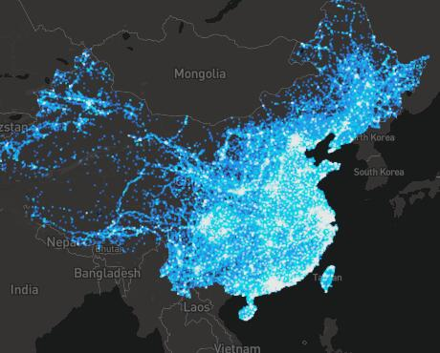

选题背景
1
随着近年来突发事件的在网络上的传播进而引发的社会影响日益严重，网络舆情监管成为学术界和工业界亟待解决的问题。目前，传统的网络舆情热度模型主要考虑一种关联因素（例如，论坛的发帖量等），因此存在信息单一，评价不全面的问题。
在此添加标题
本课题从网络舆情的静态和动态关联因素入手，从多个维度考虑网络舆情的冷热程度，包括对时间因素、地理位置因素、人为因素等多方面属性的信息抽取及分析，进而建立一个能反映网络舆情静动关系的热度计算模型。

Slide 5
研究意义
客观反映舆情发展
01
对某一舆情事件能够客观反映出其影响力度。
为决策提供支撑
研究意义
研究意义
02
对于需要采取措施应对舆论时，舆情热度的高低决定措施实行的有效性与作用发挥的能动大小性。
维护社会稳定，促进国家发展具有重要意义
研究意义
03
舆情热度的研究，能够协助政府实时把控热点主题的发展态势，合理地控制和引导舆论发展方向。

Slide 6
国内外研究现状
目前国内外，有许多学者和公司对舆情分析做了许多工作和研究。
(1)唐晓波等设计了基于网络可视化的舆情分析模型，为基于社交平台的网络舆情分析提供了有效的可视化途径。
(2)张一文等构建了非常规突发事件的舆情热度评价指标体系，并用BP神经网络确认各指标的权重。
(3)曹学艳等把突发事件应对等级引入了舆情热度量表，建立了政府制定的应对等级和网络舆情热度的联系，完善了舆情热度评价体系。
(4) Yu M等基于舆情信息扩散过程中的用户交互过程，提出了一种可以描述信息的扩散，更精确地表达舆情传播的影响的有向树模型。

Slide 7
02
研究内容
研究内容
研究思路
关键问题
技术路线

Slide 8
研究内容
1
2
3
网络舆情关联因素研究
高效爬取舆情热度数据研究
存储和整理舆情数据研究
对网络舆情有影响的因素具有多样性，观察影响舆情热度的因素，对比不同因素对舆情热度的影响力，从而构建舆情热度计算模型。
面对社交平台的多样性和复杂性，针对其特点，抓取有用的数据，因此需要研究抓取效率和数据的实用性。
对数据进行去噪，为数据的可视化做准备，将数据整理成方便处理的格式，对数据进行封装，必要时还需对数据进行压缩存储。

Slide 9
研究内容
4
5
舆情数据可视化研究
舆情热度计算模型研究
为了方便对数据的展示和观察，需要对原始数据进行封装，便具有可读性。根据数据的特点和封装的格式，来选取适合的图表展示方法。
研究关联因素对舆情热度的影响，实现对当下的舆论从多个维度进行分析，建立一个能反映网络舆情静动关系的热度计算模型。

Slide 10
研究思路
研究
思路
本课题采用层次分析的方法。在热度模型构建前，会针对一个话题事件的舆情热度进行分析，爬取当前事件点击量、转发量等数据。利用层次分析法，构建出因素的权重，筛选出对舆情热度的影响。在爬取数据的时候，采取垂直型网络爬虫，同时会结合其他爬虫的优点改善爬取的效率，提高爬取的效率。在可视化数据过程里，采用Echart插件，该插件具有丰富的图表类型，有利于多样性展示数据。

Slide 11
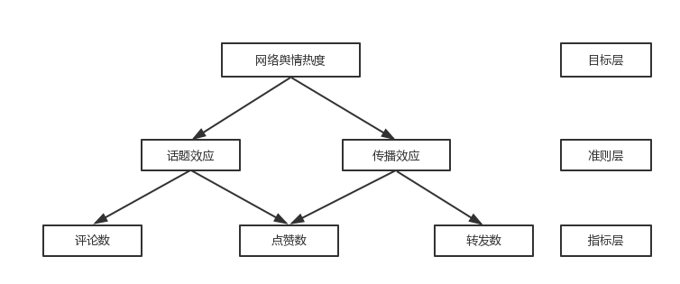
关键问题
一、舆情热度指标构建
1.目标层，即合理评价网络舆情热度，以便最终以数值形式描述每一条舆情事件的舆情热度；
2.准则层，即反映网络舆情热度的两大主要效应；话题效应、传播效应；
3.指标层，即影响网络舆情热度效应的各项基础数据指标—点赞数，评论数、转发数。

Slide 12
关键问题
二、各个基础数据指标权重计算
构建基于BP神经网络的网络舆情热度仿真模型，利用人工智能方法描述各个基础数据指标分别与网络舆情热度之间的内存联系，来表征整个事件的舆情热度相对当前指标的变化趋势。
三、构建舆情热度模型
利用层次分析模型的思想，在目标准则“网络舆情热度”下，按照它们的相对重要性赋予话题效应、传播效应相应的权重值。对各层次因素进行总体排序，计算出各项指标对网络舆情热度影响的权重，得到舆情热度表达式。

Slide 13
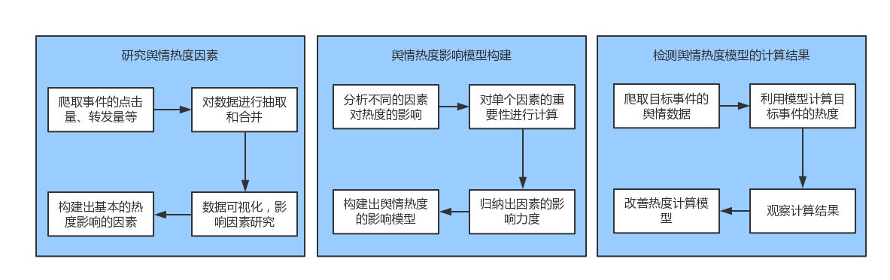
技术路线

Slide 14
03
进度安排

Slide 15
进度安排
2017年12月15日-2018年1月8号
需求分析，学习文献，确认网络舆情热度挖掘研究课题的关键要素和基本功能。
顺利毕业！
01
06
2018年5月1日-2018年5月30号
整理文档，完善毕业论文，准备毕业设计答辩。
2018年1月9日-2018年1月24号
学习数据挖掘和爬虫相关的知识，设计开展项目的总体框架以及编写代码的实现框架
02
05
2018年3月21日-2018年4月20号
03
04
对实现代码进行数据测试。根据测试结果修改不完善的地方，优化热度计算模型。
2018年1月25日-2018年3月20号
编写代码，实现基本功能

Slide 16
谢
谢
聆
听
作者：杨丹
5120141898
卓软1401班

